Slide 1

PHÒNG GD-ĐT QUẬN LONG BIÊN
TRƯỜNG THCS LÊ QUÝ ĐÔN
----------------------------
MÔN: CÔNG NGHỆ 8
GIÁO VIÊN : TẠ THỊ TUYẾT SƠN
NĂM HỌC: 2021-2022

Slide 2
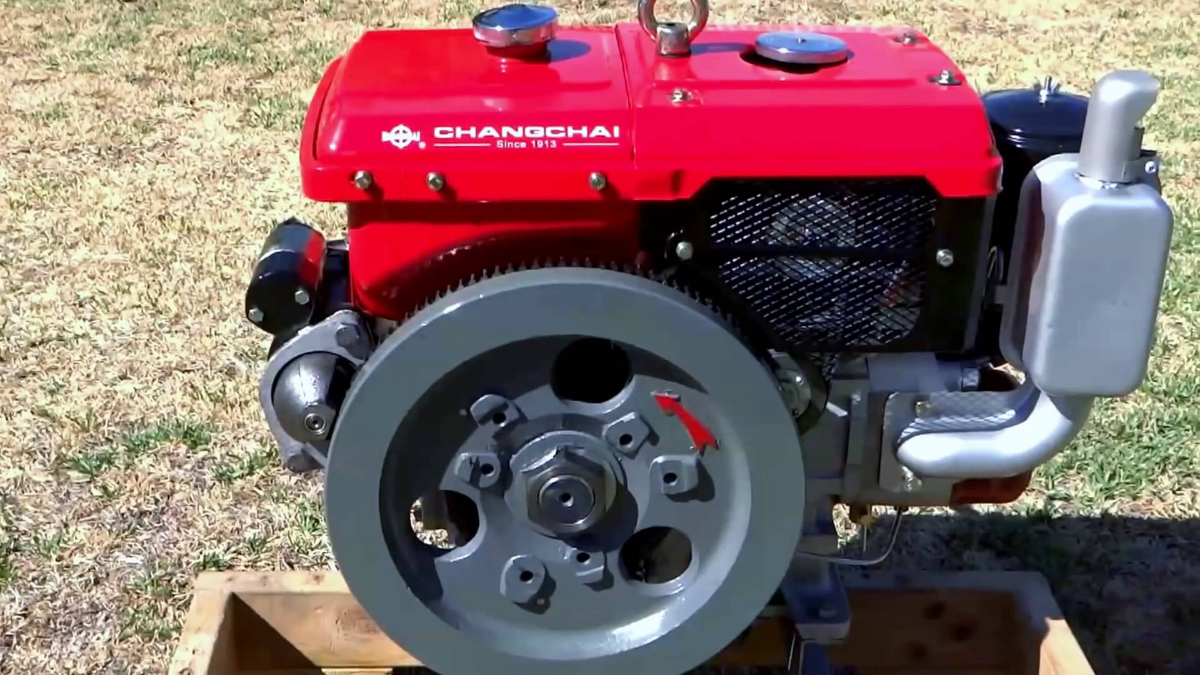
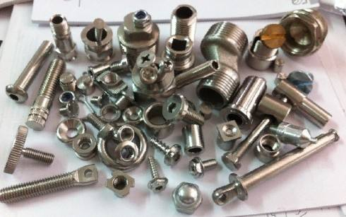

Slide 3

TIẾT 9 - BÀI 9: BẢN VẼ CHI TIẾT

Slide 4
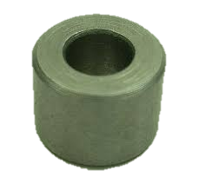
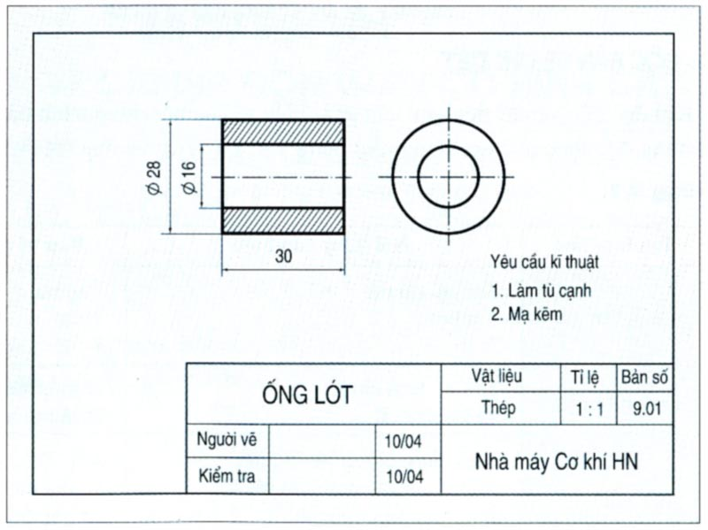
Bản vẽ chi tiết là bản vẽ như thế nào ?
Hình 9.1: Bản vẽ ống lót

Slide 5
- Bản vẽ chi tiết: Bao gồm các hình biểu diễn, các kích thước và các thông tin cần thiết khác để xác định chi tiết đó.

Slide 6
I- Nội dung của bản vẽ chi tiết.
Bản vẽ chi tiết gồm những nội dung gì ?
Hình 9.1: Bản vẽ ống lót

Slide 7
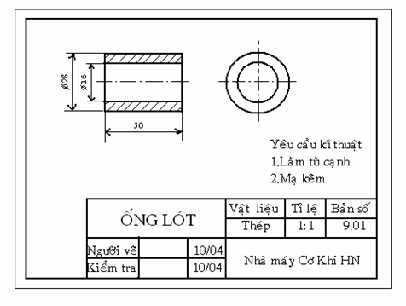
I- Nội dung của bản vẽ chi tiết.
Yêu cầu kĩ thuật
Hình biểu diễn
Kích thước
Khung tên
Hình 9.1: Bản vẽ ống lót

Slide 8
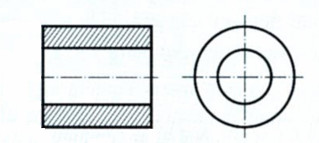
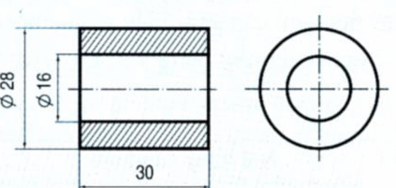
I- Nội dung của bản vẽ chi tiết.
a) Hình biểu diễn:
- Bao gồm: Hình chiếu đứng (hình cắt ở vị trí hình chiếu đứng) và hình chiếu cạnh.
- Hai hình biểu diễn diễn tả hình dạng bên trong và bên ngoài của ống lót.
- Bản vẽ ống lót gồm những hình biểu diễn nào ?
- Hai hình biểu diễn này diễn tả thông tin gì của ống lót ?
b) Kích thước
- Bao gồm:
+ Đường kính ngoài, đường kính trong, chiều dài.
+ Cần thiết cho việc chế tạo và kiểm tra ống lót.
+ Kích thước trên bản vẽ kĩ thuật tính theo đơn vị milimét (mm).

Slide 9
Bản vẽ chi tiết ống lót gồm những yêu cầu kĩ thuật gì ?
Hình 9.1: Bản vẽ ống lót

Slide 10
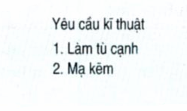
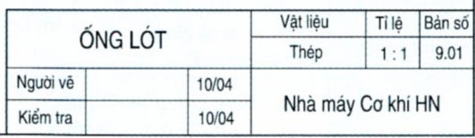
I- Nội dung của bản vẽ chi tiết.
c) Yêu cầu kĩ thuật.
- Gia công: Làm tù cạnh.
- Xử lí bề mặt: Mạ kẽm.
d) Khung tên.
+ Bao gồm:
- Tên gọi chi tiết máy: Ống lót.
Vật liệu: Thép
Tỉ lệ: 1:1
Cơ sở sản xuất: Nhà máy cơ khí Hà Nội
Người vẽ, người kiểm tra, ngày vẽ, ngày kiểm tra.

Slide 11
Bản vẽ chi tiết dùng để làm gì ?
Hình 9.1: Bản vẽ ống lót

Slide 12
I- Nội dung của bản vẽ chi tiết.
- Bản vẽ chi tiết dùng để chế tạo và kiểm tra chi tiết máy.
- Nội dung của bản vẽ chi tiết được tóm lược theo sơ đồ sau:
Bản vẽ chi tiết
Hình biểu diễn
Kích thước
Yêu cầu kỹ thuật
Khung tên

Slide 13
II- Đọc bản vẽ chi tiết.
Ví dụ: Đọc bản vẽ chi tiết ống lót.
Hình 9.1: Bản vẽ ống lót

Slide 14
II- Đọc bản vẽ chi tiết.
Ví dụ: Đọc bản vẽ ống lót (hình 9.1)
Trình tự đọc | Nội dung cần hiểu | Bản vẽ ống lót
1. Khung tên
Tên gọi chi tiết.
Vật liệu.
Tỉ lệ.
2. Hình biểu diễn
Tên gọi hình chiếu.
Vị trí hình cắt
Kích thước chung của chi tiết
Kích thước các phần của chi tiết
3. Kích thước
4. Yêu cầu kĩ thuật
Gia công
Xử lí bề mặt
Mô tả hình dạng và cấu tạo của chi tiết
Công dụng của chi tiết.
5. Tổng hợp
Em hãy nêu trình tự đọc của bản vẽ chi tiết ?

Slide 15
II- Đọc bản vẽ chi tiết.
Ví dụ: Đọc bản vẽ ống lót (hình 9.1)
3
2
4
5
1

Slide 16
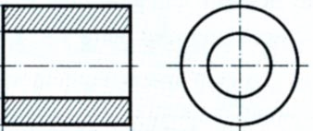
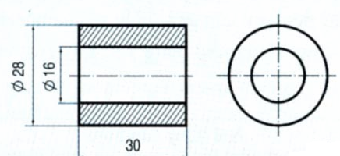
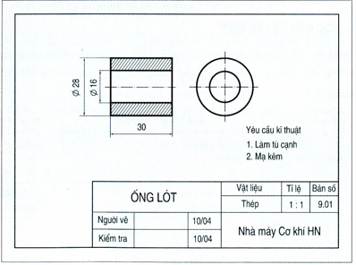
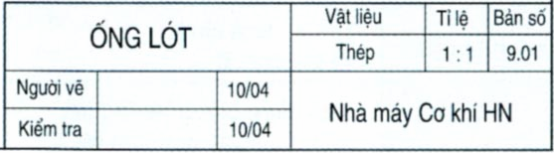

II- Đọc bản vẽ chi tiết.
Ví dụ: Đọc bản vẽ ống lót (hình 9.1)
Trình tự đọc | Nội dung cần hiểu | Bản vẽ ống lót
1. Khung tên
Tên gọi chi tiết.
Vật liệu.
Tỉ lệ.
Ống lót
Thép
1:1
2. Hình biểu diễn
Tên gọi hình chiếu.
Vị trí hình cắt
Hình chiếu cạnh.
Hình cắt ở hình chiếu đứng
Kích thước chung của chi tiết
Kích thước các phần của chi tiết
- 30, 28.
- Đường kính ngoài 28.
- Đường kính lỗ 16
- Chiều dài 30
3. Kích thước
4. Yêu cầu kĩ thuật
Gia công
Xử lí bề mặt
Làm tù cạnh.
Mạ kẽm.
Mô tả hình dạng và cấu tạo của chi tiết
Công dụng của chi tiết.
Ống hình trụ tròn.
Dùng để lót giữa các chi tiết.
5. Tổng hợp

Slide 17
CỦNG CỐ BÀI HỌC
1) Bản vẽ chi tiết bao gồm các hình biểu diễn, các kích thước và các thông tin cần thiết khác để xác định chi tiết máy. 2) Nội dung của bản vẽ chi tiết: Hình biểu diễn, kích thước, yêu cầu kĩ thuật, khung tên 3) Bản vẽ chi tiết dùng để chế tạo và kiểm tra chi tiết máy. 4) Trình tự đọc của bản vẽ chi tiết: Khung tên, hình biểu diễn, kích thước, yêu cầu kĩ thuật và tổng hợp.

Slide 18
HƯỚNG DẪN VỀ NHÀ
- Học thuộc bài theo vở ghi và sách giáo khoa.
- Trả lời các câu hỏi cuối bài 9 SGK.
- Tự học bài 10 và tập đọc bản vẽ chi tiết vòng đai (hình 10.1)
- Tìm hiểu bài 11: Biểu diễn ren

Slide 19


Tiết học kết thúc
Chúc các con chăm ngoan, học giỏi

